Slide 1

Spark 内核解析
讲师：武玉飞

Slide 2
课程内容
Spark的通信架构
Spark的脚本解析
Spark的交互流程
Spark的Shuffle过程
Spark的内存管理
Spark的部署模式

Slide 3
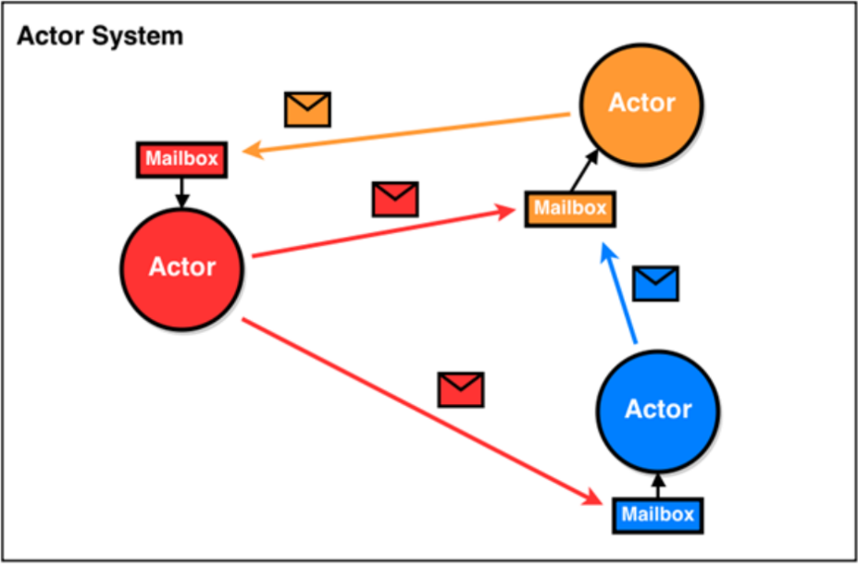
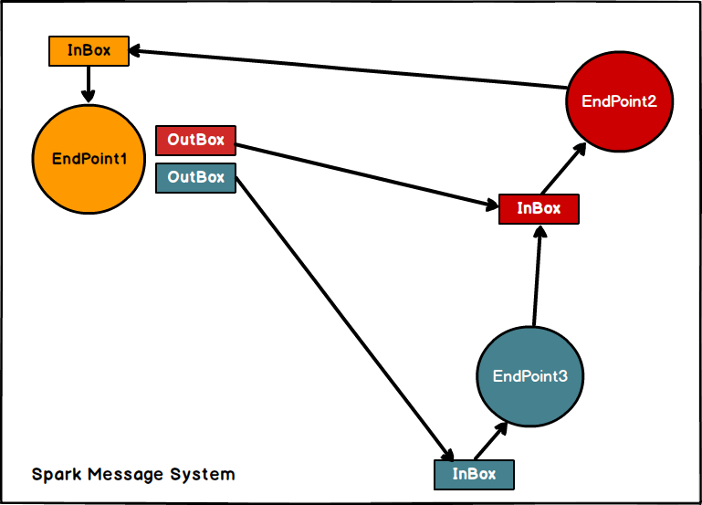
SPARK的通信架构 – Actor比较
Akka在Spark中的发展：
、Spark早期版本中采用Akka作为内部通信部件。
、Spark1.3中引入Netty通信框架，为了解决Shuffle的大数据传输问题使用
、Spark1.6中Akka和Netty可以配置使用。Netty完全实现了Akka在Spark中的功能。
、Spark2系列中，Spark抛弃Akka，使用Netty。
Spark抛弃Akka的原因：
、Akka不同版本之间无法通信，存在兼容性问题。
、用户使用Akka与Spark中的Akka存在冲突。
、Spark对Akka没有自身维护，需要新功能时只能等待新版本，比较牵制Spark发展。

Slide 4
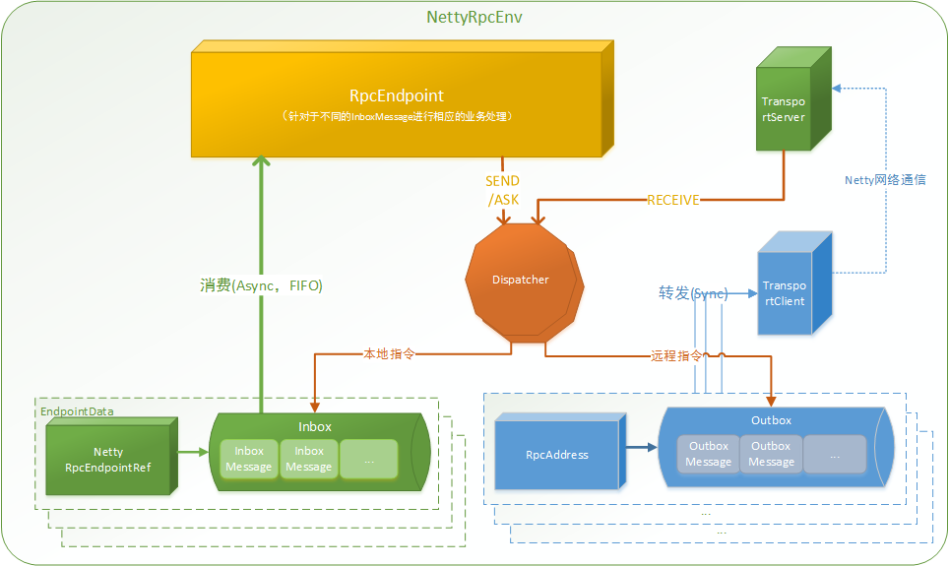
SPARK的通信架构 – 端点概览

Slide 5
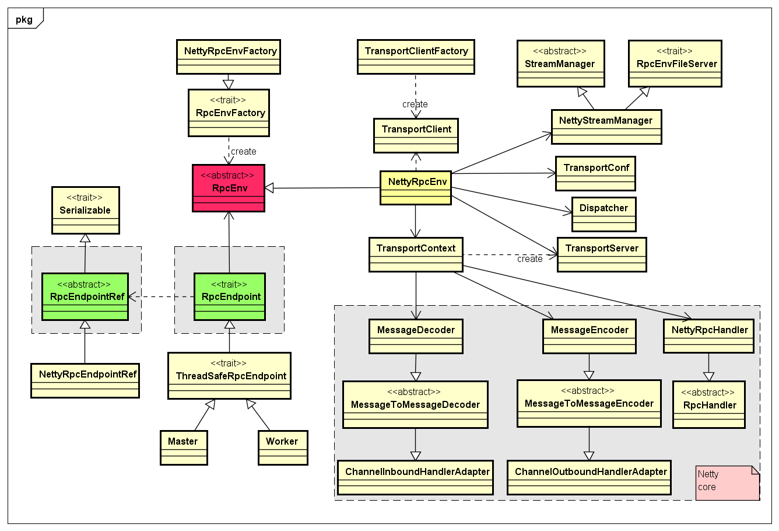
SPARK的通信架构 – 类图

Slide 6
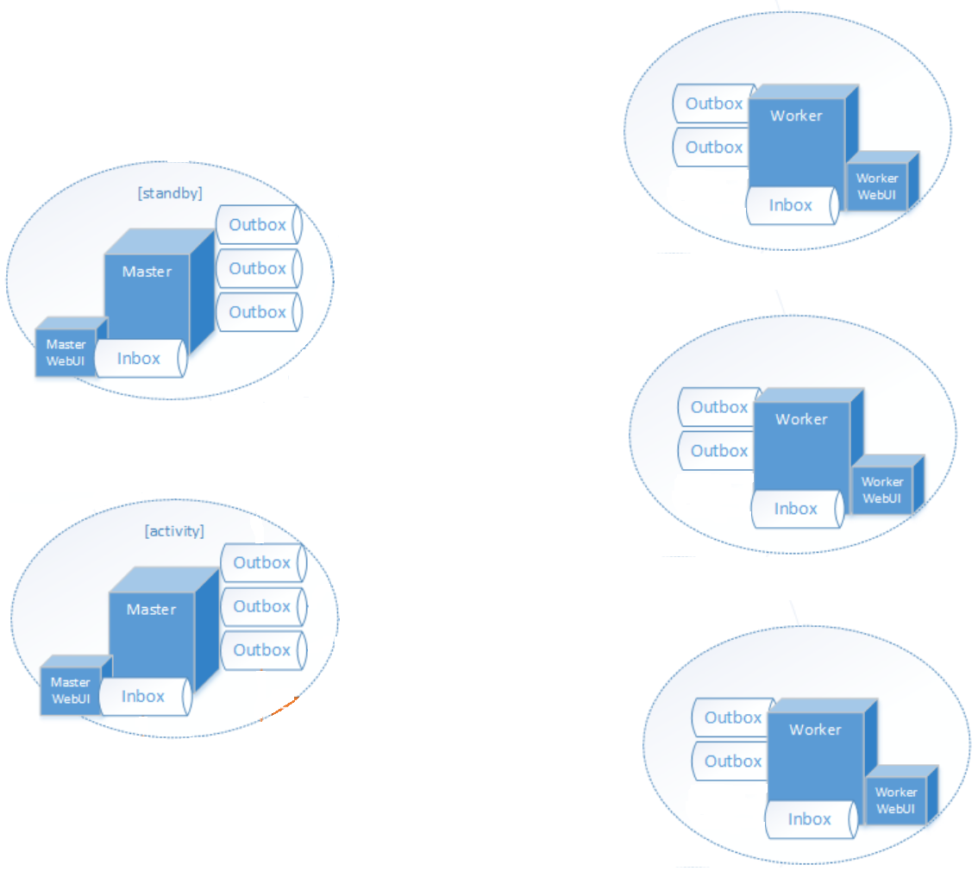
SPARK的通信架构 – 高层视图

Slide 7
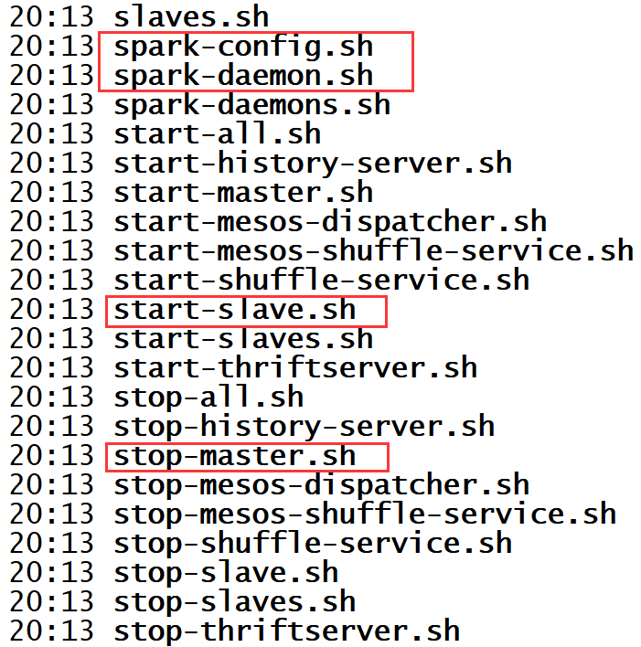
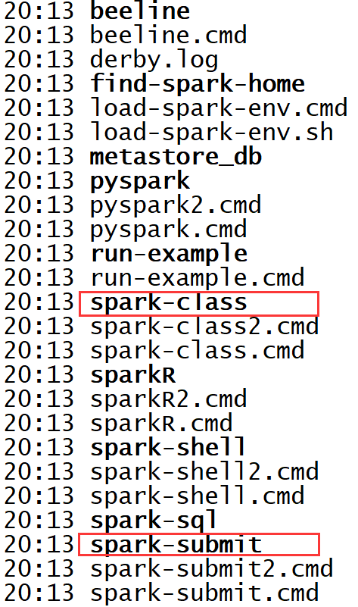
SPARK的脚本
节点启动脚本
任务提交脚本：

Slide 8
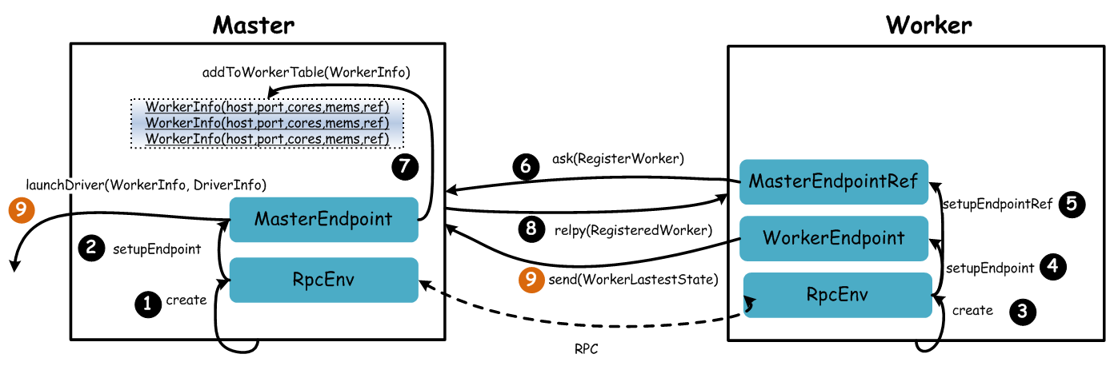
SPARK的交互流程 – 节点启动
、Master启动时首先创一个RpcEnv对象，负责管理所有通信逻辑
、Master通过RpcEnv对象创建一个Endpoint，Master就是一个Endpoint，Worker可以与其进行通信
、Worker启动时也是创一个RpcEnv对象
、Worker通过RpcEnv对象创建一个Endpoint
、Worker通过RpcEnv对，建立到Master的连接，获取到一个RpcEndpointRef对象，通过该对象可以与Master通信
、Worker向Master注册，注册内容包括主机名、端口、CPU Core数量、内存数量
、Master接收到Worker的注册，将注册信息维护在内存中的Table中，其中还包含了一个到Worker的RpcEndpointRef对象引用
、Master回复Worker已经接收到注册，告知Worker已经注册成功
、此时如果有用户提交Spark程序，Master需要协调启动Driver；而Worker端收到成功注册响应后，开始周期性向Master发送心跳

Slide 9
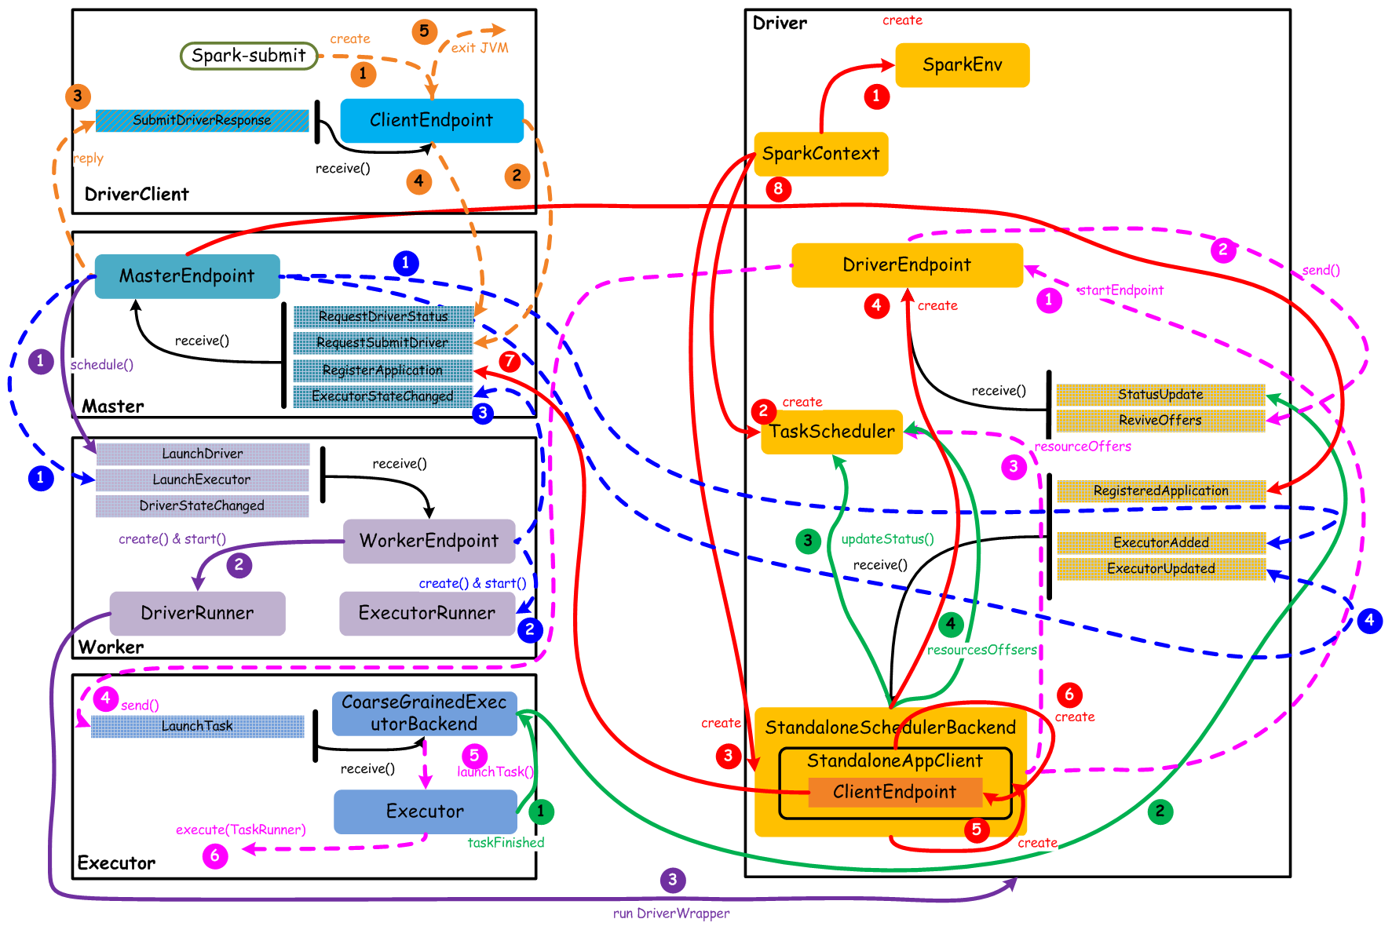
SPARK的交互流程 – 应用提交
【橙色:应用提交】--》【紫色:启动Driver进程】--》【红色:注册Application】--》【蓝色:启动Executor进程】--》【粉色:启动Task执行】--》【绿色:Task运行完成】

Slide 10
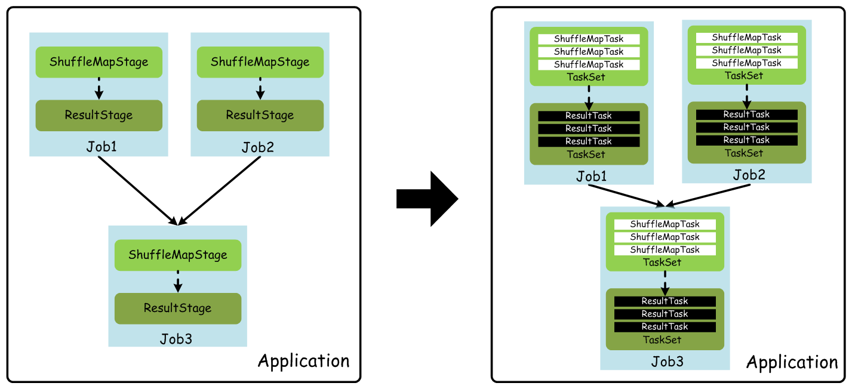
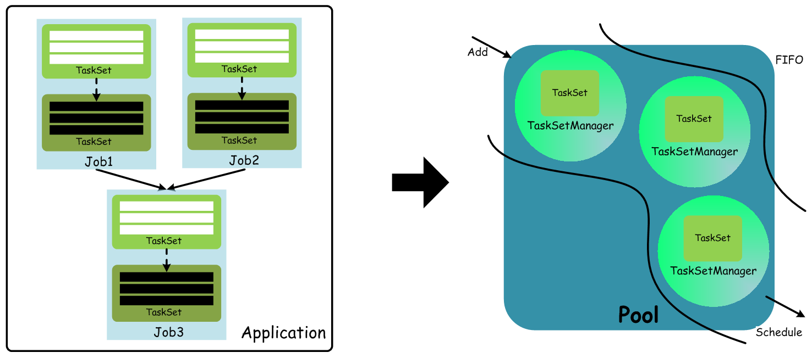
SPARK的交互流程 – 任务运行
、Application
用户编写的Spark程序，完成一个计算任务的处理。它是由一个Driver程序和一组运行于Spark集群上的Executor组成。
、Job
用户程序中，每次调用Action时，逻辑上会生成一个Job，一个Job包含了多个Stage。
、Stage
Stage包括两类：ShuffleMapStage和ResultStage，如果用户程序中调用了需要进行Shuffle计算的Operator，如groupByKey等，就会以Shuffle为边界分成ShuffleMapStage和ResultStage。
、TaskSet
基于Stage可以直接映射为TaskSet，一个TaskSet封装了一次需要运算的、具有相同处理逻辑的Task，这些Task可以并行计算，粗粒度的调度是以TaskSet为单位的。
、Task
Task是在物理节点上运行的基本单位，Task包含两类：ShuffleMapTask和ResultTask，分别对应于Stage中ShuffleMapStage和ResultStage中的一个执行基本单元。

Slide 11
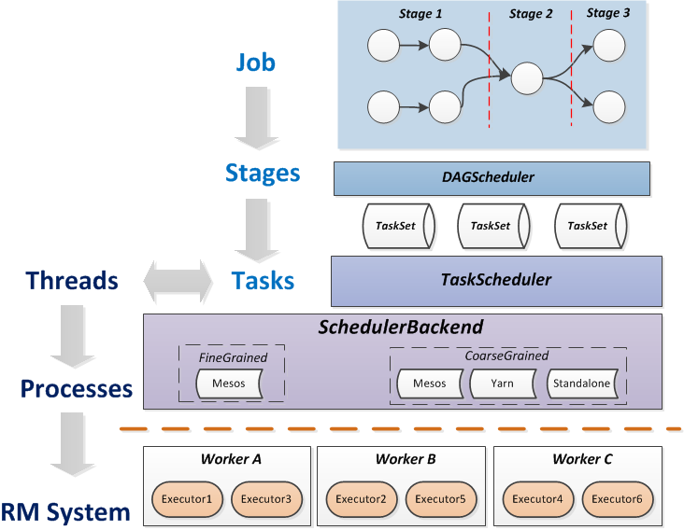
SPARK的交互流程 – 任务运行

Slide 12
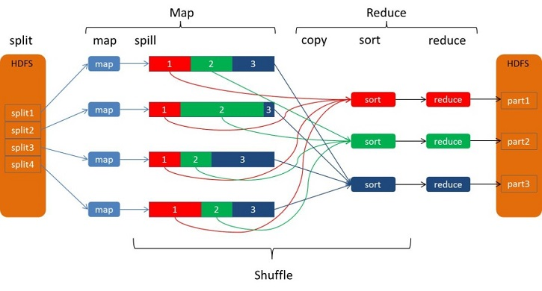
SPARK的Shuffle过程 - MapReduce
Shuffle横跨Map端和Reduce端，在Map端包括Spill过程，在Reduce端包括copy和sort过程

Slide 13
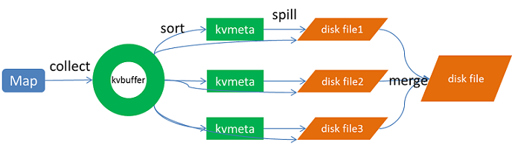
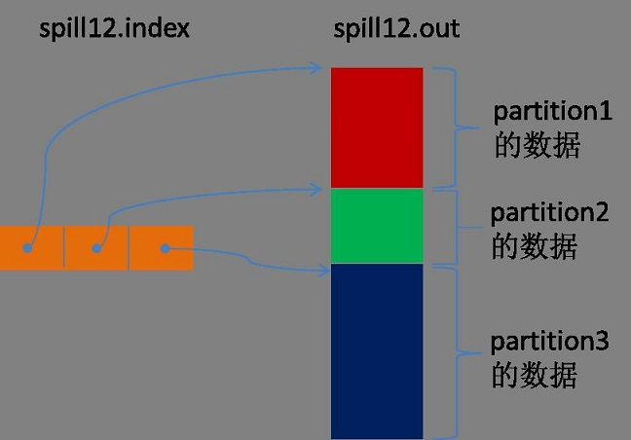
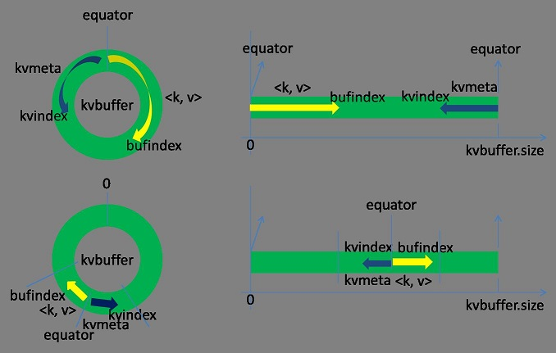
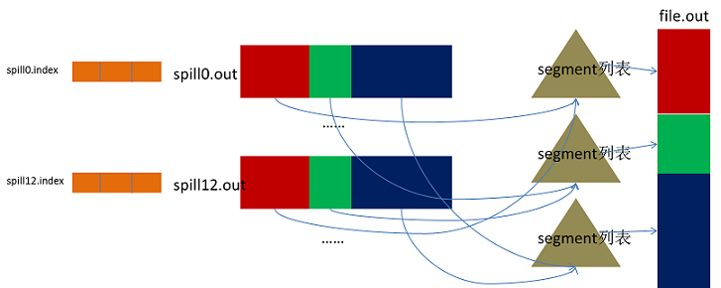
SPARK的Shuffle过程 – MapReduce(Map)
kvmeta的记录和（k，v）数据的记录，是从kvbuffer中对着头写，一般当写道剩余空间还有20%的时候启动sortAndSpillt线程。这个时候要注意，如果Map再有数据写入，kvmeta和(k,v)的写入起始位置会发生改变。split线程启动后，会根据partition和key在kvmeta里面排好序。然后线程启动写文件过程，产生一个索引文件（如果内存不足）和一个数据文件。
Map任务会不断的以（k，v）形式将数据写入到环形缓冲区kvbuffer，在写的过程中，同时记录kvmeta，写入索引信息

Slide 14
SPARK的Shuffle过程 – MapReduce(Reduce)
reduce端就会从各个map的httpserver上考取自己的partition数据，拷贝回来的数据都是有序的，多个map相同partition的数据进行排序，一边排序一边进行数据的合并，最后合并成一个大文件。

Slide 15
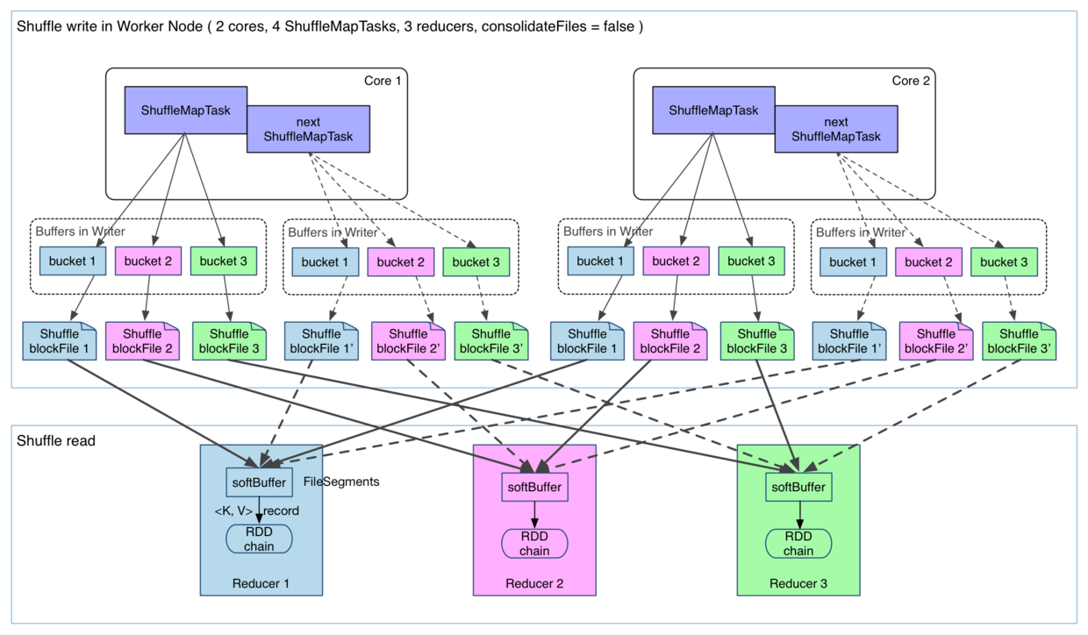
SPARK的Shuffle过程 - HashShuffle
Map任务会为每个Reduce创建对应的bucket，Map产生的结果会根据设置的Partitioner得到对应的bucketId，然后填充到相应的bucket中去。每个Map的输出结果可能包含所有的Reduce所需要的数据，所以每个Map会创建R个bucket（R是reduce的个数），M个Map总共会创建M*R个bucket。
然后bucket缓冲区中的数据就写入到以文件名hash值为名的blockfile中，Reduce从远端或者本地逐个读取自己需要的文件，放到一个大的Hashmap中，key是Map输出的key，Map输出对应这个key的所有value组成HashMap的value，如果内存不够就溢写到磁盘。

Slide 16
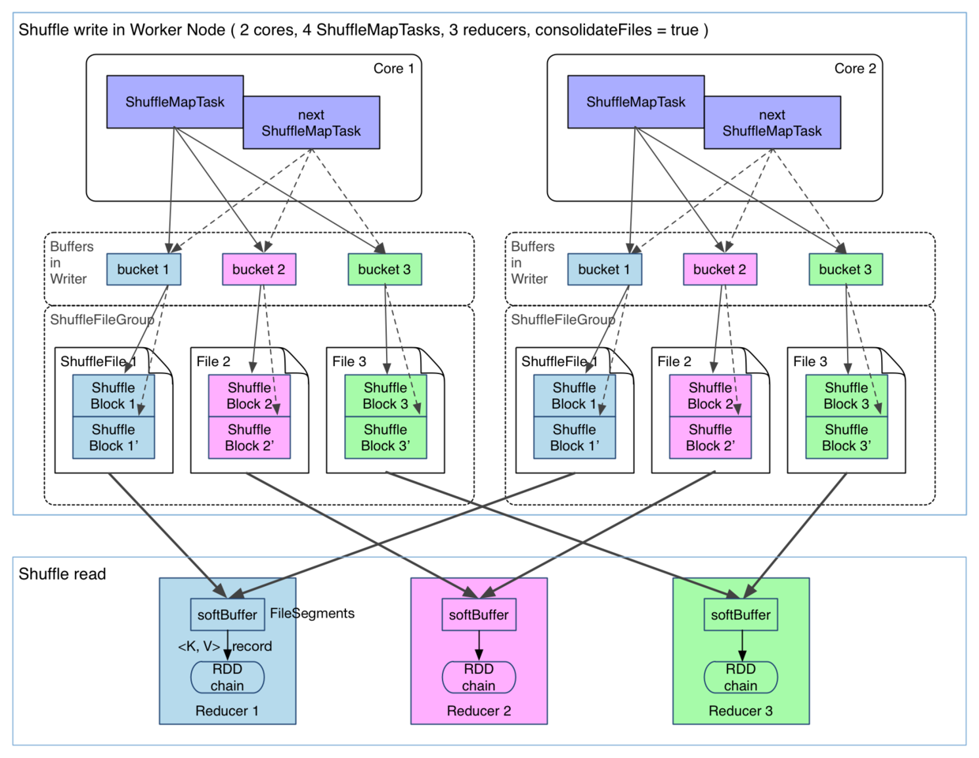
SPARK的Shuffle过程 – HashShuffle改进
这种方式的改进是减少了map端的磁盘文件数量，map在某个节点上第一次执行，为每个reduce创建bucket对应的输出文件，把这些文件组织成ShuffleFileGroup，当这次map执行完之后，这个ShuffleFileGroup可以释放为下次循环利用；当又有map在这个节点上执行时，不需要创建新的bucket文件，而是在上次的ShuffleFileGroup中取得已经创建的文件继续追加写一个segment；当前次map还没执行完，ShuffleFileGroup还没有释放，这时如果有新的map在这个节点上执行，无法循环利用这个ShuffleFileGroup，而是只能创建新的bucket文件组成新的ShuffleFileGroup来写输出。reduce过程与第一阶段相同。

Slide 17
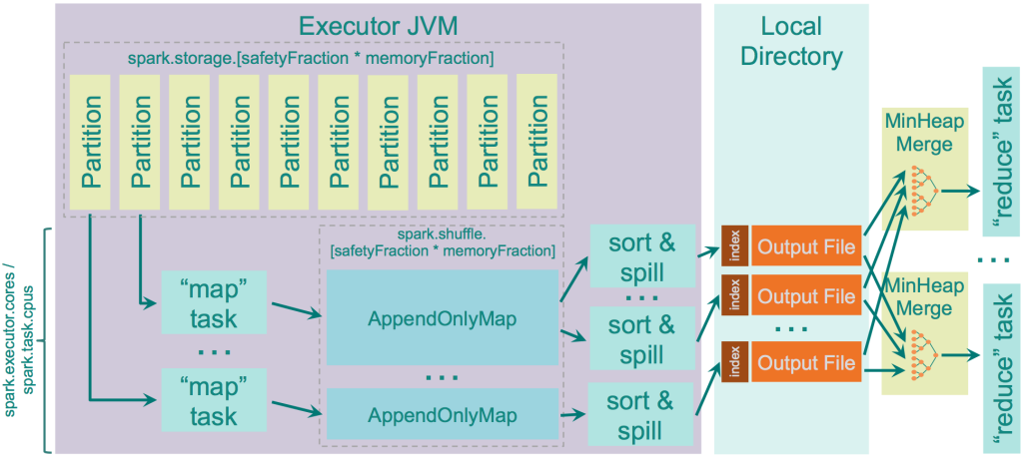
SPARK的Shuffle过程 - SortShuffle
实现逻辑类似于Hadoop MapReduce，Hash Shuffle每一个reducers产生一个文件，但是Sort Shuffle只是产生一个按照reducer id排序可索引的文件，也就是一个数据文件和一个索引文件。
数据文件中的数据按照Reducer排序，但属于同一个Reducer的数据不排序。Mapper产生的数据先放到AppendOnlyMap这个数据结构中，如果内存不够，数据则会spill到磁盘，最后合并成一个文件。reduce端进行远程或者本地读取进行合并。
需要注意的一点是对于reducer数比较少的情况，Hash Shuffle明显要比Sort Shuffle快，因此Sort Shuffle有个“fallback”计划，对于reducers数少于 “spark.shuffle.sort.bypassMergeThreshold” (200 by default)，我们使用fallback计划，hashing相关数据到分开的文件，然后合并这些文件为一个。

Slide 18
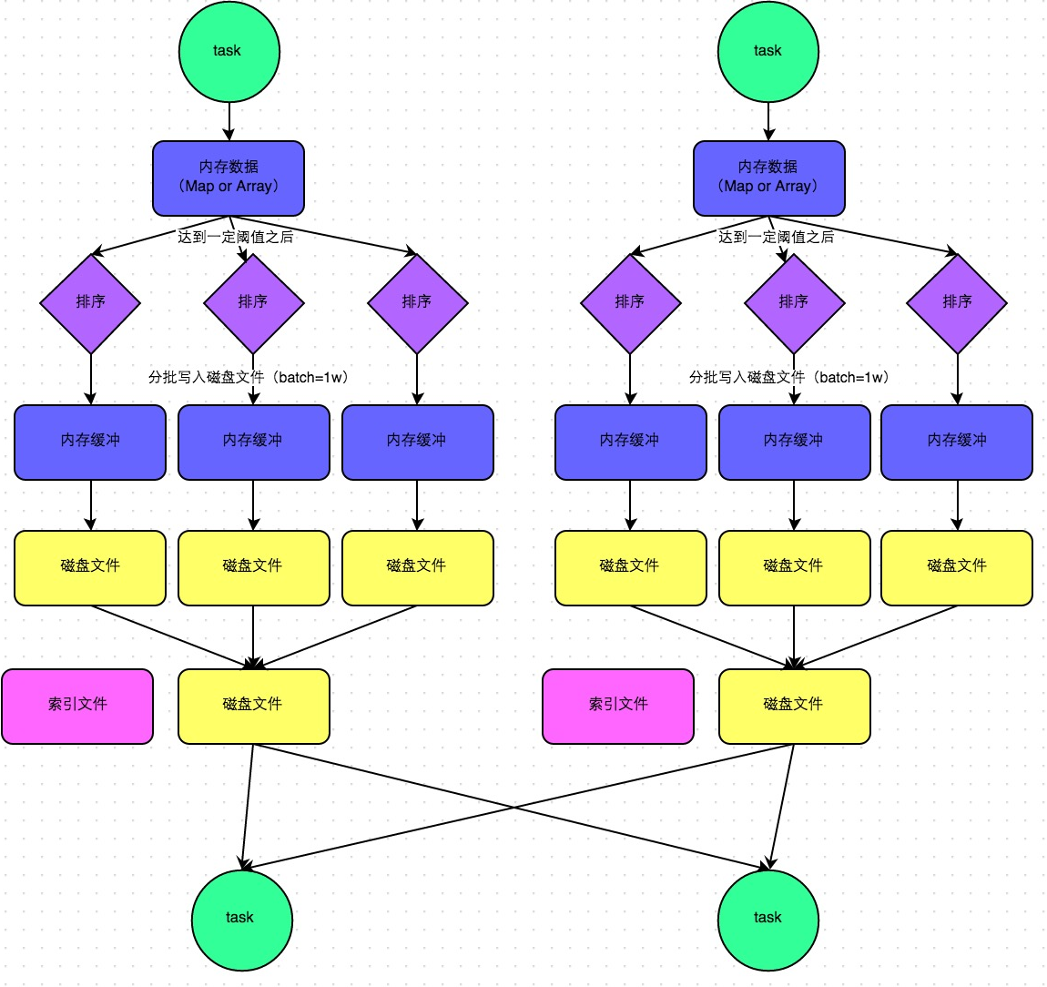
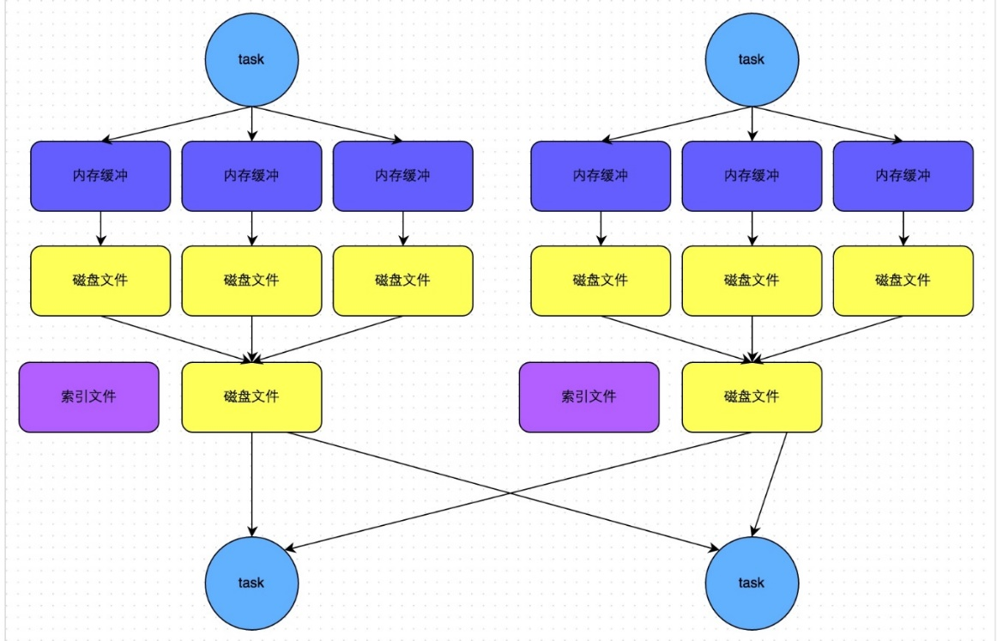
SPARK的Shuffle过程 - SortShuffle
传统SortShuffle
ByPass SortShuffle

Slide 19
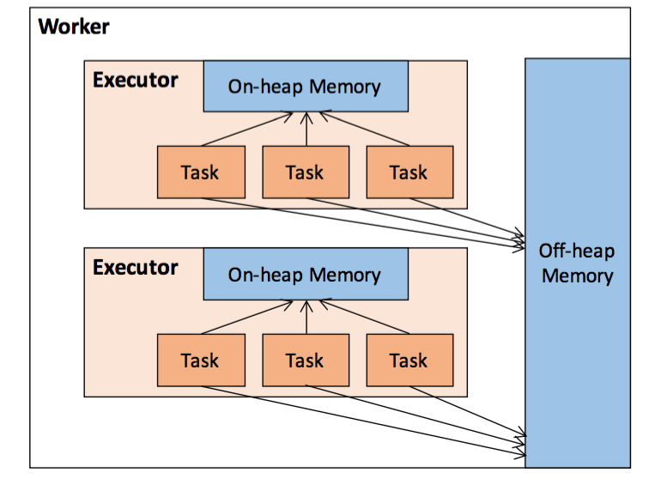
SPARK的内存管理 – 高层视图
堆内内存：
Executor 的内存管理建立在 JVM 的内存管理之上。
–executor-memory 指定Executor内存
并不能准确记录实际可用的堆内内存
堆外内存：
Spark 引入了堆外（Off-heap）内存，利用 JDK Unsafe API进行实现。
存储序列化后的二进制数据
通过配置 spark.memory.offHeap.enabled 参数启用，并由 spark.memory.offHeap.size 参数设定堆外空间的大小

Slide 20
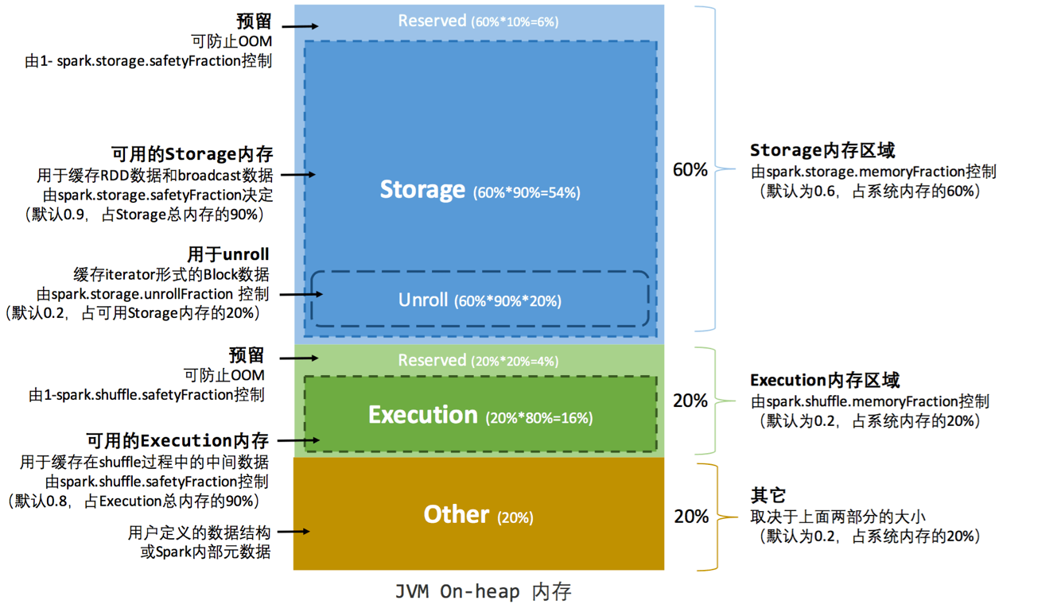
SPARK的内存管理 – 堆内内存（静态）

Slide 21
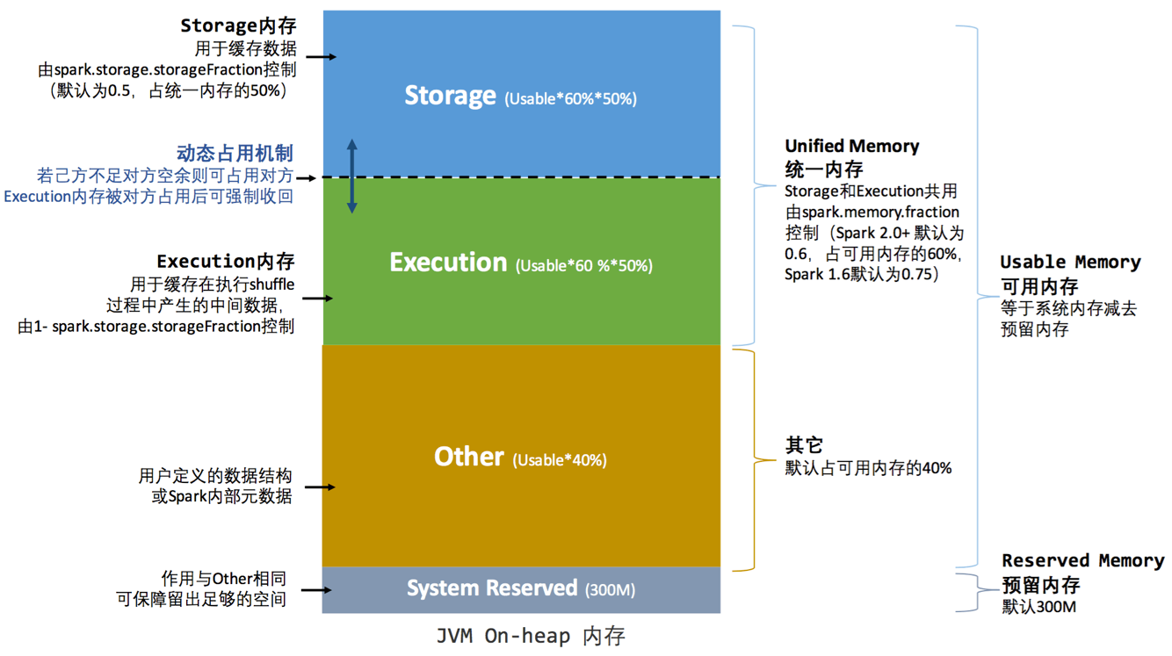
SPARK的内存管理 – 堆内内存（统一）

Slide 22
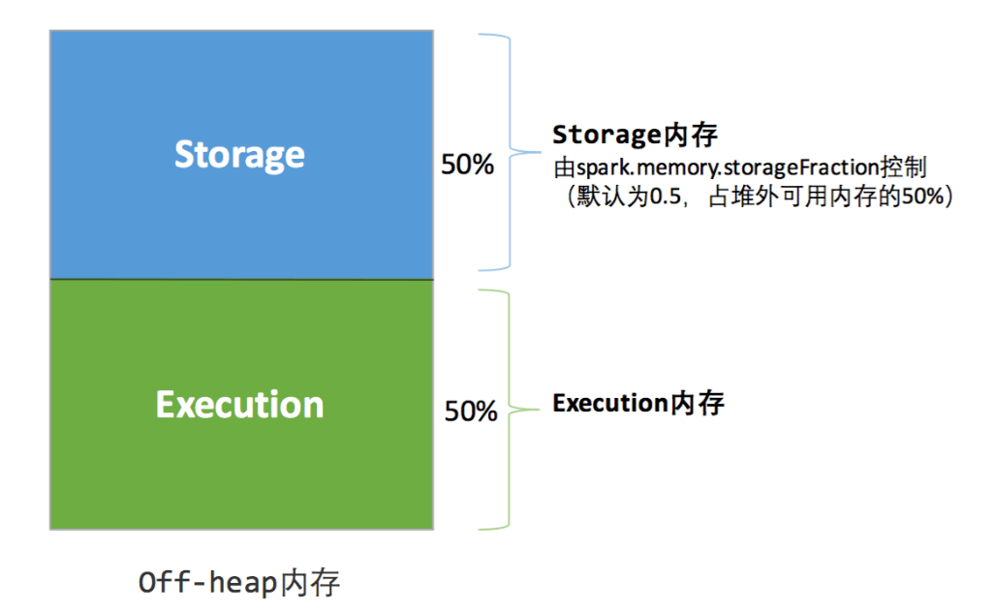
SPARK的内存管理 – 堆外内存（静态）

Slide 23
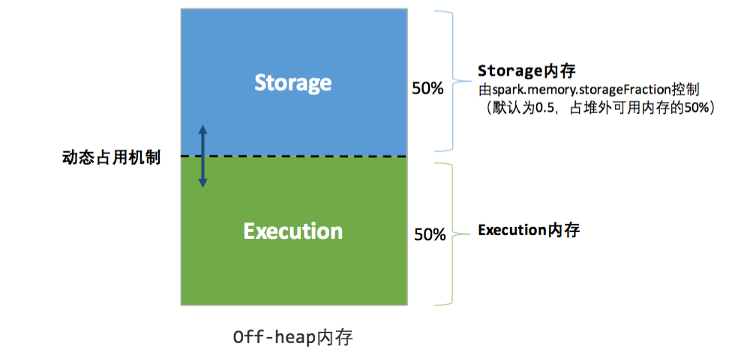
SPARK的内存管理 – 堆外内存（统一）

Slide 24
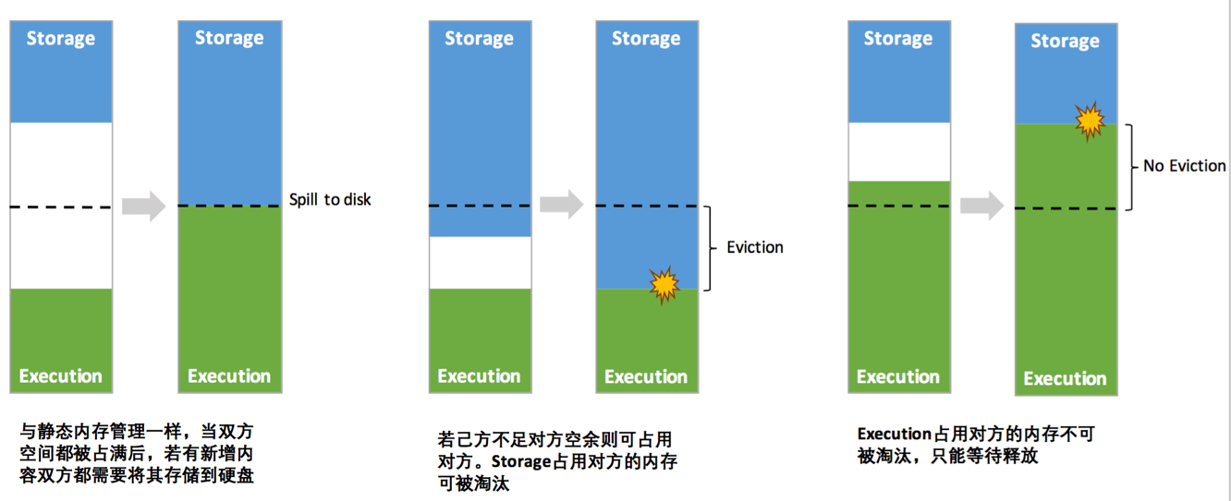
SPARK的内存管理 – 动态占用机制
设定基本的存储内存和执行内存区域（spark.storage.storageFraction 参数），该设定确定了双方各自拥有的空间的范围
双方的空间都不足时，则存储到硬盘；若己方空间不足而对方空余时，可借用对方的空间;（存储空间不足是指不足以放下一个完整的 Block）
执行内存的空间被对方占用后，可让对方将占用的部分转存到硬盘，然后"归还"借用的空间
4) 存储内存的空间被对方占用后，无法让对方“归还”，只有等待结束

Slide 25
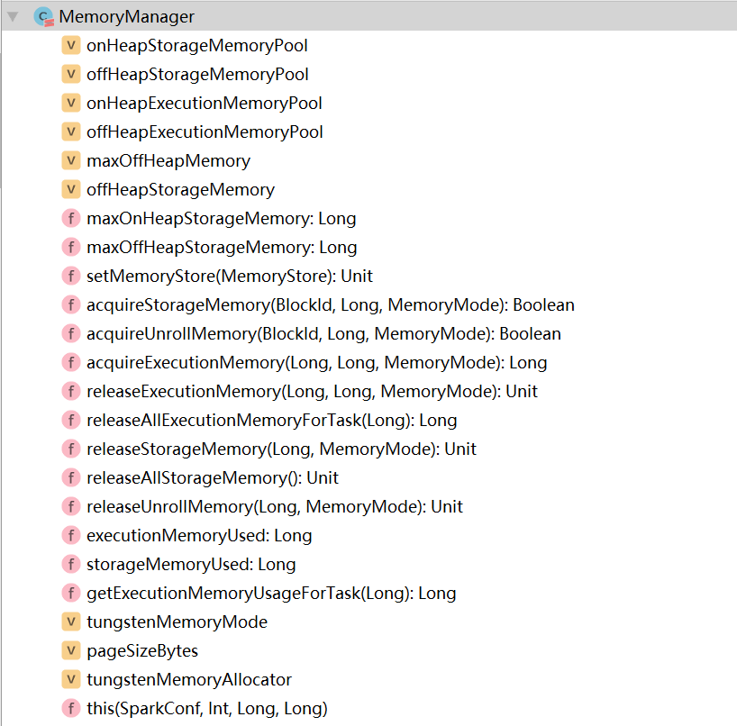
SPARK的内存管理 – 内存管理接口
申请存储内存
申请展开内存
申请执行内存
释放执行内存
释放存储内存
释放展开内存

Slide 26
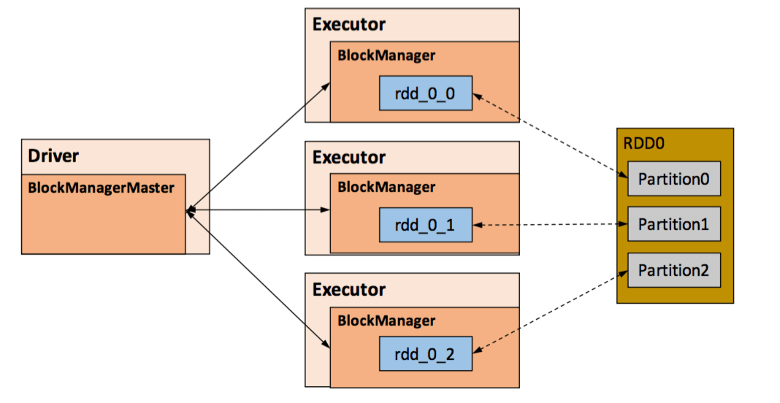
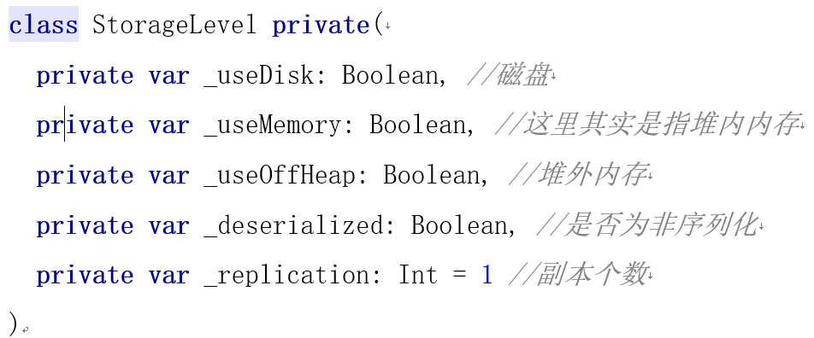
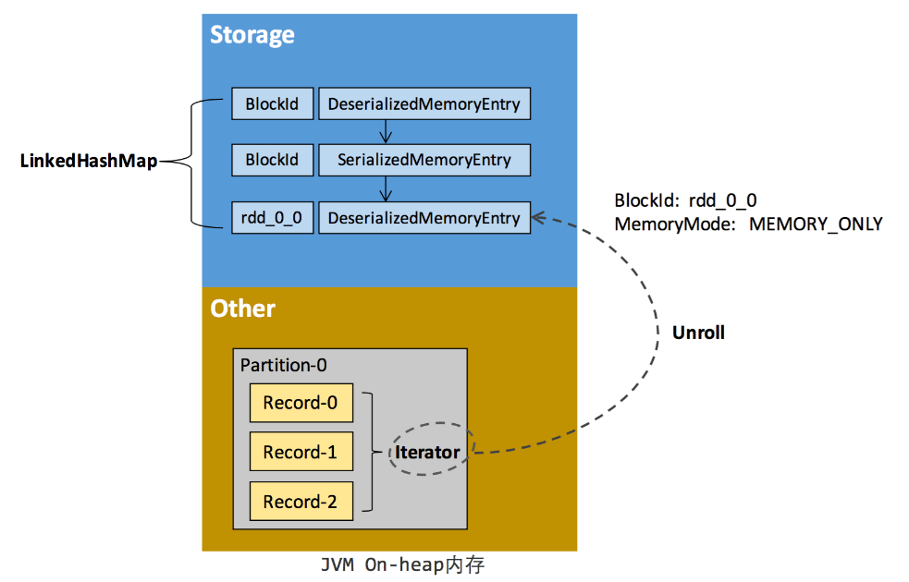
SPARK的内存管理 – RDD缓存
将Partition由不连续的存储空间转换为连续存储空间的过程，Spark称之为"展开"（Unroll）
同一 Partition 的不同 Record 的空间并不连续
被淘汰的旧 Block 要与新 Block 的 MemoryMode 相同，即同属于堆外或堆内内存
新旧 Block 不能属于同一个 RDD，避免循环淘汰
旧 Block 所属 RDD 不能处于被读状态，避免引发一致性问题
遍历 LinkedHashMap 中 Block，按照最近最少使用（LRU）的顺序淘汰，直到满足新 Block 所需的空间。其中 LRU 是 LinkedHashMap 的特性。

Slide 27
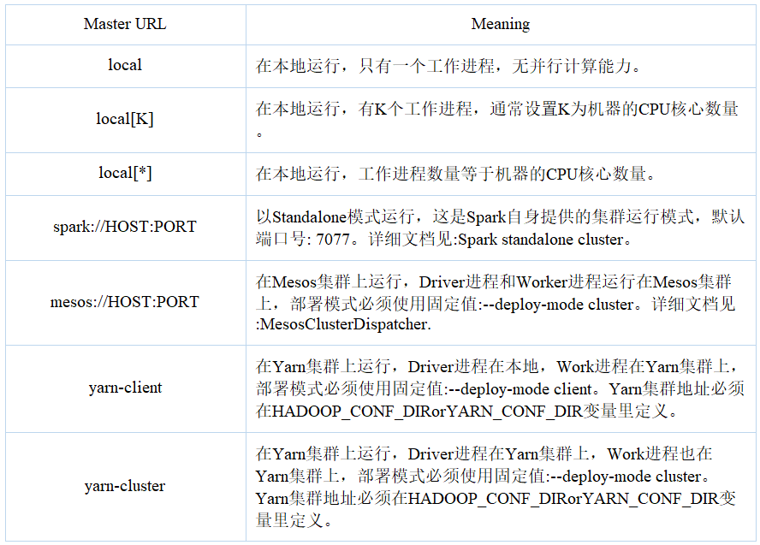
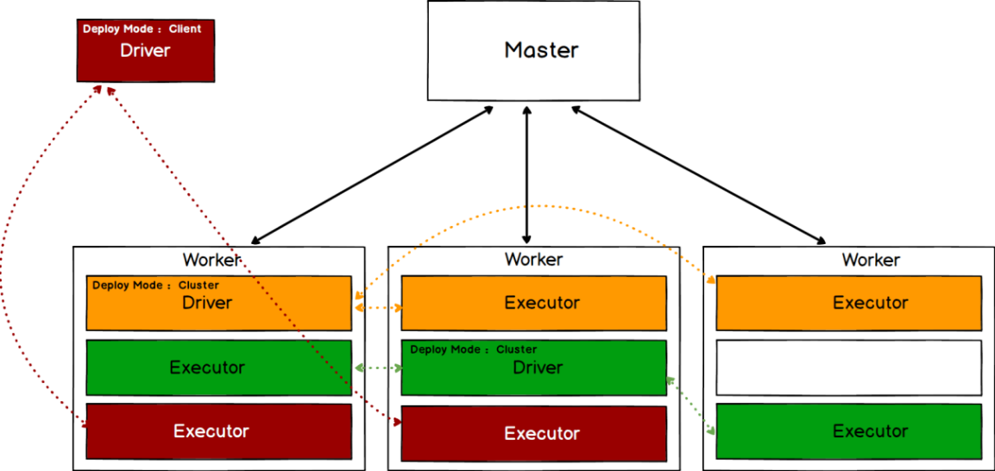
SPARK的部署模式
Spark支持的主要的三种分布式部署方式分别是standalone、spark on mesos和 spark on YARN。
standalone模式，即独立模式，自带完整的服务，可单独部署到一个集群中，无需依赖任何其他资源管理系统。
yarn是统一的资源管理机制，在上面可以运行多套计算框架，如map reduce、storm等根据driver在集群中的位置不同，分为yarn client和yarn cluster。
mesos是一个更强大的分布式资源管理框架，它允许多种不同的框架部署在其上，包括yarn。
用户在提交任务给Spark处理时，以下两个参数共同决定了Spark的运行方式。
· –master MASTER_URL ：决定了Spark任务提交给哪种集群处理。
· –deploy-mode DEPLOY_MODE：决定了Driver的运行方式，可选值为Client或者Cluster。

Slide 28
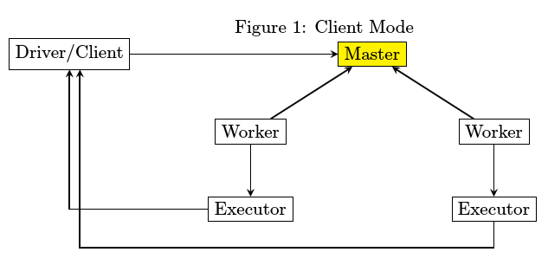
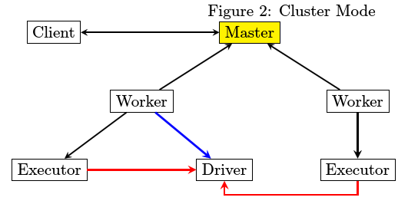
SPARK的部署模式 - Standalone
standalone集群由三个不同级别的节点组成，分别是
Master 主控节点，可以类比为董事长或总舵主，在整个集群之中，最多只有一个Master处在Active状态
Worker 工作节点 ，这个是manager,是分舵主， 在整个集群中，可以有多个worker，如果worker为零，什么事也做不了
Executor 干苦力活的，直接受worker掌控，一个worker可以启动多个executor,启动的个数受限于机器中的cpu核数
这三种不同类型的节点各自运行于自己的JVM进程之中。

Slide 29
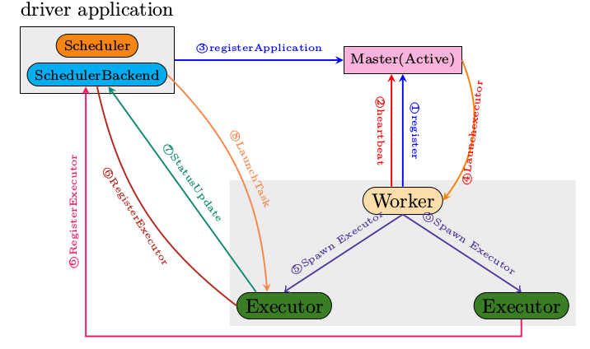
SPARK的部署模式 - Standalone

Slide 30
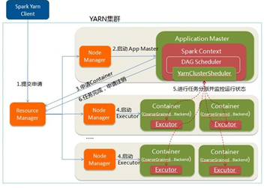
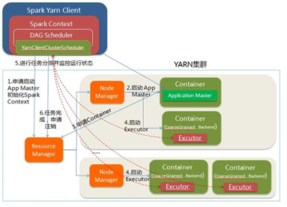
SPARK的部署模式 - Yarn
YARN总体上也Master/slave架构——ResourceManager/NodeManager。前者(RM)负责对各个NodeManager(NM)上的资源进行统一管理和调度。而container是资源分配和调度的基本单位，其中封装了机器资源，如内存、CPU、磁盘和网络等，每个任务会被分配一个Container，该任务只能在该Container中执行，并使用该Container封装的资源。NodeManager的作用则是负责接收并启动应用的container、而向RM回报本节点上的应用Container运行状态和资源使用情况。ApplicationMaster与具体的Application相关，主要负责同ResourceManager协商以获取合适的Container，并跟踪这些Container的状态和监控其进度。

Slide 31
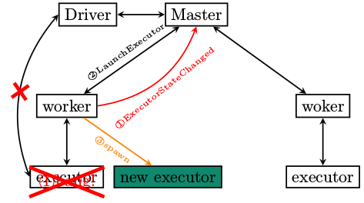
SPARK的部署模式 – Executor异常退出
executor异常退出，ExecutorRunner注意到异常，将情况通过ExecutorStateChanged汇报给Master
Master收到通知之后，非常不高兴，尽然有小弟要跑路，那还了得，要求Executor所属的worker再次启动
Worker收到LaunchExecutor指令，再次启动executor

Slide 32
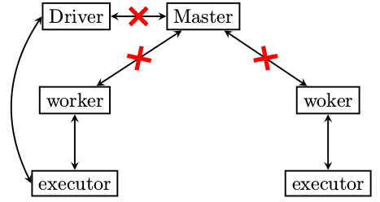
SPARK的部署模式 – Master异常退出
、worker没有汇报的对象了，也就是如果executor再次跑飞，worker是不会将executor启动起来的，大哥没给指令
、无法向集群提交新的任务
、老的任务即便结束了，占用的资源也无法清除，因为资源清除的指令是Master发出的

Slide 33
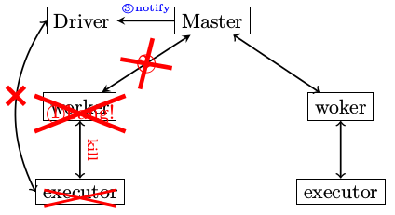
SPARK的部署模式 – Worker异常退出
、worker异常退出，比如说有意识的通过kill指令将worker杀死
、worker在退出之前，会将自己所管控的所有小弟executor全干掉
、worker需要定期向master改善心跳消息的，现在worker进程都已经玩完了，哪有心跳消息，所以Master会在超时处理中意识到有一个“分舵”离开了
、Master非常伤心，伤心的Master将情况汇报给了相应的Driver
、Driver通过两方面确认分配给自己的Executor不幸离开了，一是Master发送过来的通知，二是Driver没有在规定时间内收到Executor的StatusUpdate，于是Driver会将注册的Executor移除
、Driver再次提交没有执行的任务

Slide 34


Slide 35
SPARK的Shuffle过程对比
对比方向 | MapReduce | Spark Hash Shuffle
collect | 在内存中构造了一块数据结构用于map输出的缓冲 | 没有在内存中构造一块数据结构用于map输出的缓冲，而是直接把输出写到磁盘文件
sort | map输出的数据有排序 | map输出的数据没有排序
merge | 对磁盘上的多个spill文件最后进行合并成一个输出文件 | 在map端没有merge过程，在输出时直接是对应一个reduce的数据写到一个文件中，这些文件同时存在并发写，最后不需要合并成一个
copy | 框架 jetty | netty或者直接socket流
本地文件 | 仍然是通过网络框架拖取数据 | 不通过网络框架，对于在本节点上的map输出文件，采用本地读取的方式
copy | 过来的数据存放位置 先放在内存，内存放不下时写到磁盘 | 一种方式全部放在内存；另一种方式先放在内存，放不下时写到磁盘
merge sort | 最后会对磁盘文件和内存中的数据进行合并排序 | 对于采用另一种方式时也会有合并排序的过程

